Slide 1
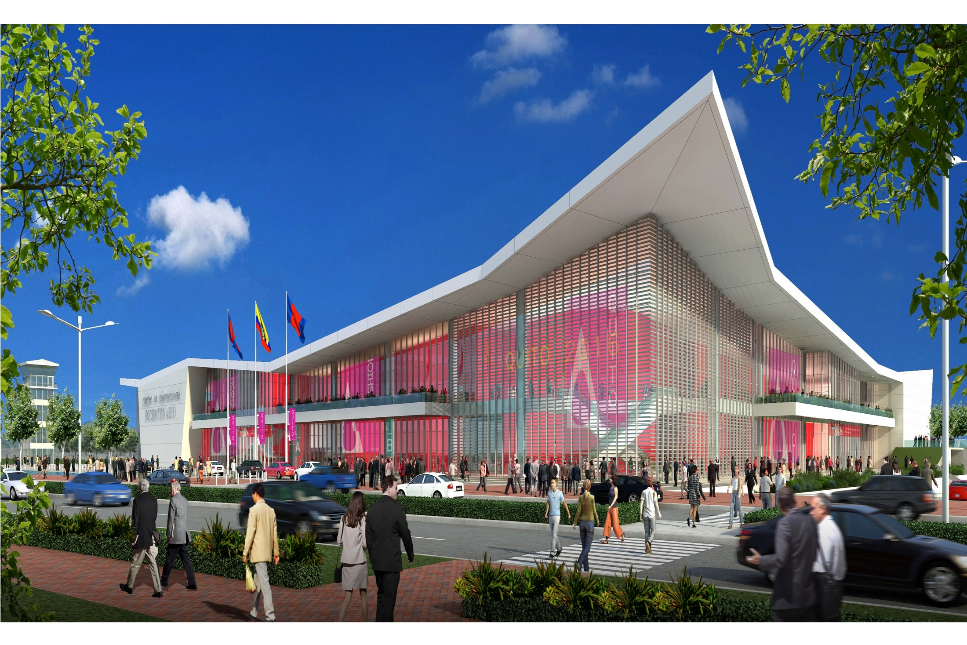
Comisión de Propiedad y Espacio Público Reforma del Comodato, Disposición Transitoria OM 161 Centro de Convenciones Metropolitano de Quito 8 de junio de 2017

Slide 2
ANTECEDENTES:
El 3 de diciembre de 2015, fue sancionada la Ordenanza Metropolitana No.086 correspondiente al Plan Urbanístico Arquitectónico Especial, (PUAE) del Centro de Convenciones Metropolitano de Quito, marco que establece los lineamientos generales con los que se podrá convocar a la inversión privada para el desarrollo del proyecto.
Con fecha 7 de abril del 2017, se sancionó la Ordenanza Metropolitana Nro. 161, Reformatoria de la Ordenanza Metropolitana Nro. 0086, del Proyecto Urbanístico Arquitectónico Especial “Centro de Convenciones Metropolitana de la Ciudad de Quito:
Área de Construcción del Centro de Convenciones;
Edificabilidad del Proyecto;
Los Anexos relacionados a la Implantación del Proyecto.
Disposición Transitoria.

Slide 3
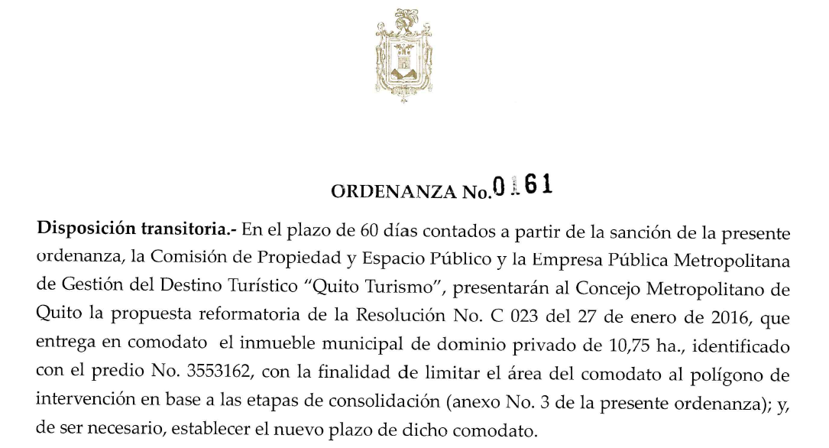

Slide 4
Situación Actual del Comodato
El 27 de enero de 2016 el Concejo Metropolitano de Quito, a través de la Resolución No. 023, aprueba la entrega en comodato del espacio donde se construirá el proyecto “Centro de Convenciones Metropolitano de la Ciudad de Quito” a favor del Consejo Ecuatoriano de Edificación Sustentable.
El 14 de marzo de 2016, se suscribe la Escritura Pública No. 2016-17-01-06-P-01333, por la que el Municipio del Distrito Metropolitano de Quito otorga en comodato a favor del Consejo Ecuatoriano de Edificación Sustentable (CEES) el área donde se desarrollará la primera etapa del Proyecto Urbano Arquitectónico Especial Centro de Convenciones Metropolitano de Quito.

Slide 5
Comodato Actual
14 de marzo 2018
Resolución del Concejo. Aprueba la entrega en Comodato del espacio Primera Etapa.
Se firma escrituras del Comodato entre DMQ y CEES
Plazo del Comodato: hasta que se construya el Edificio del CCMQ, o por un plazo máximo de 2 años, o lo que ocurra primero
14 Marzo 2016
27 enero 2016

Slide 6
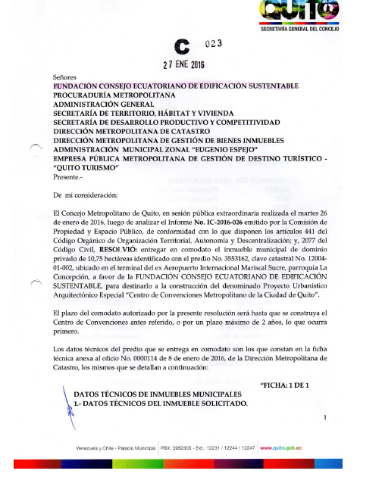
Justificación para la reforma del comodato

Slide 7
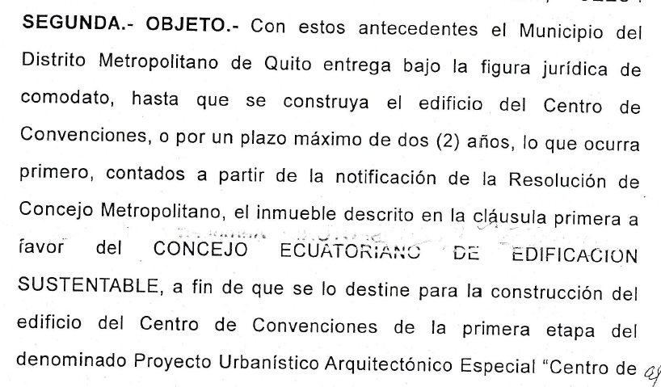
Resolución C23 del 27 de enero 2016:
Escritura Escritura Pública No. 2016-17-01-06-P-01333:

Slide 8
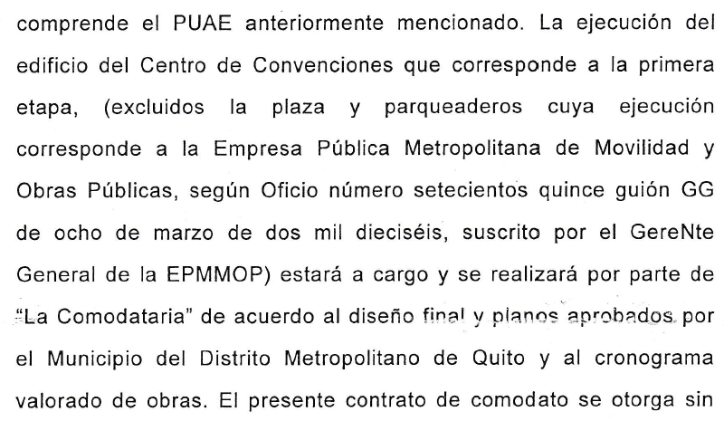
Aprobación de la OM 161 el 7 de abril 2017:

Slide 9
Reforma del Comodato
Comodato Actual
30 de agosto 2018 ampliación Plazo del Comodato
Resolución del Concejo. Aprueba la entrega en Comodato del espacio Primera Etapa.
Se firma escrituras del Comodato entre DMQ y CEES
Plazo del Comodato: hasta que se construya el Edificio del CCMQ, o por un plazo máximo de 2 años, o lo que ocurra primero
Según cronograma valorado de la constructora es de 14 meses, se concluiría en junio 2018.
14 de marzo 2018
14 Marzo 2016
27 enero 2016
Reforma del Comodato

Slide 11
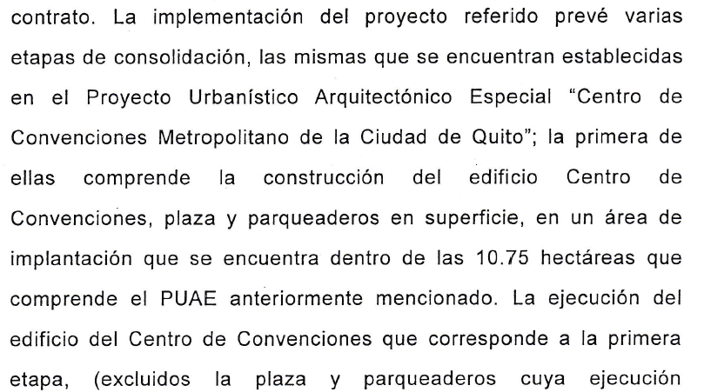
Resolución C23 del 27 de enero 2016:
Escritura Escritura Pública No. 2016-17-01-06-P-01333:

Slide 12
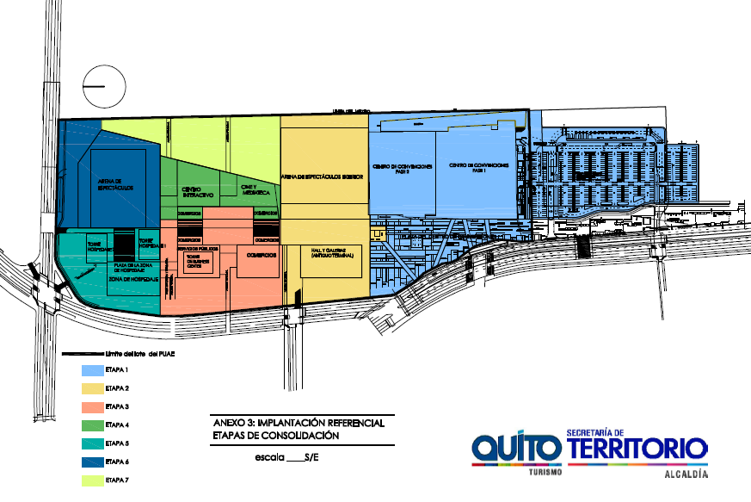

Slide 13
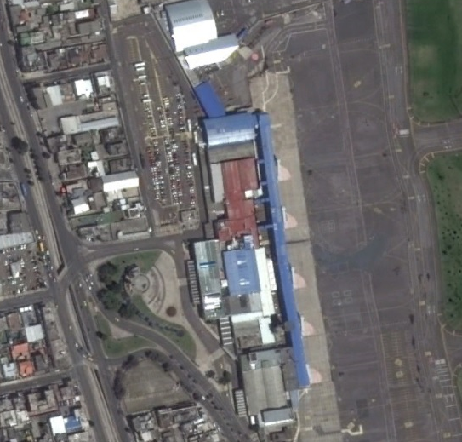
20.146,65 m2
(2.0146 has.)
10,75Hectáreas (107.500 m2)

Slide 14
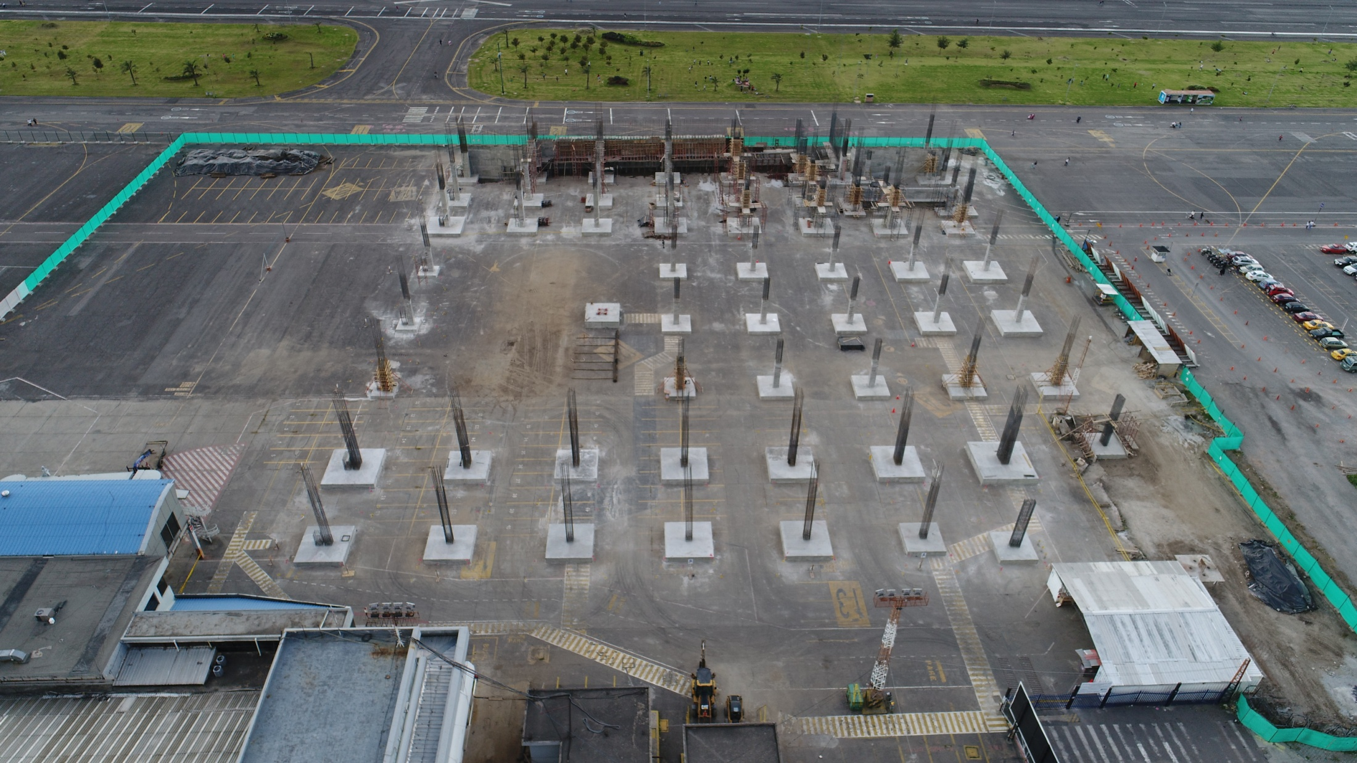
20.146,65 m2

Slide 15
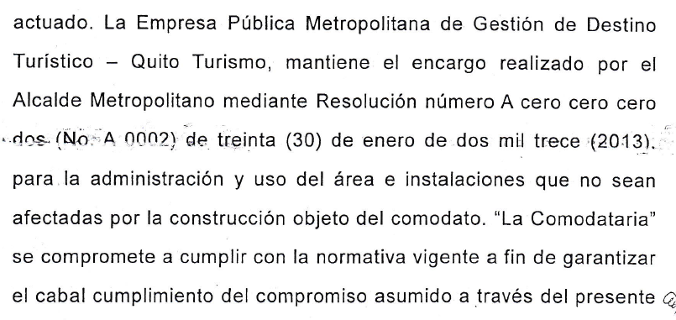
Escritura Escritura Pública No. 2016-17-01-06-P-01333:

Slide 16
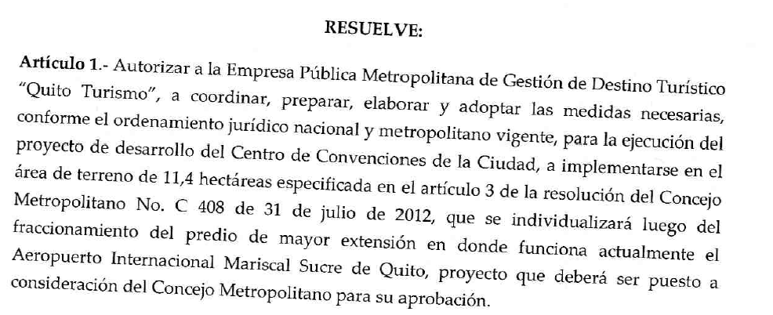

Slide 17
Propuesta de limitación :
En este sentido y según la disposición transitoria de la OM 161, es necesaria la limitación del área del polígono de intervención del referido predio por parte del CEES para la construcción del Centro de Convenciones Metropolitano de la Ciudad de Quito, corresponde a 20.146,65 metros cuadrados (2.146 HAS), esto permitirá a Quito Turismo además desarrollar de ser el caso otras acciones comprendidas dentro de este Programa Urbano Arquitectónico Especial Centro de Convenciones Metropolitano de Quito.

Slide 19
Proceso de Aprobación
Comisión de Propiedad y Espacio Público convoque a sesión
Sesión en Pleno de la Comisión de Propiedad y Espacio Público
Aprobación reforma del Comodato
Mesa de trabajo: Conforme a la Disposición Transitoria de la OM 161
Se conozca en Sesión de Concejo Metropolitano
Informe favorable por parte de la Comisión
Ivonne Von Lipke
Renata Salvador
Concejales:
Luis Reina (P)

Slide 20
Ficha Técnica Centro de Convenciones
Fechas de Relevancia: | Inicio de construcción abril 2017
 | Final de construcción junio 2018
Ubicación Geográfica: | Sector Ex Aeropuerto de Quito.
Metraje de Construcción: | 16,442.72 metros cuadrados
Metraje abierto: | 20,146.65 metros cuadrados
Número de Parqueaderos: | 400
Normas ambientales: | Certificación Internacional LEED.
Características | 2 lobbys de 1.750 y 1.360 m2
 | 2 salones de exhibición de más de 2.500 m2 cada uno, ambos con capacidad para más 4000 personas
 | 1 auditorio multifuncional con capacidad para 800 personas
 | 1 salón de eventos de 2.502,80 m2, con capacidad para 4.000 personas y varias salas de trabajo.

Slide 21
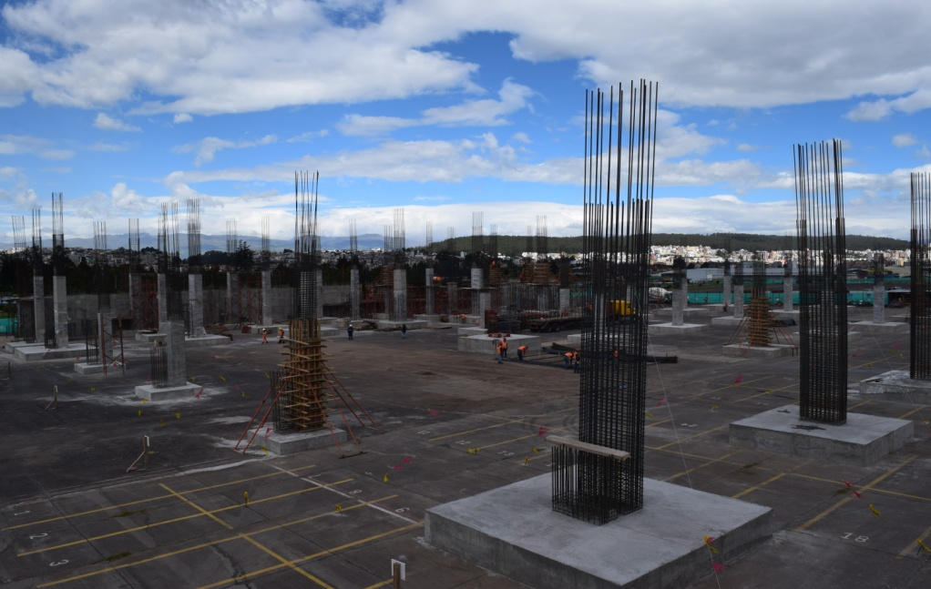
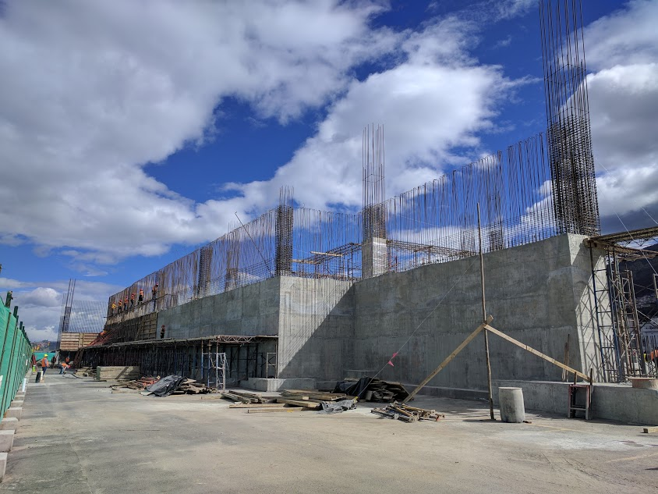
Proceso Actual de la Construcción
Avance de Construcción | 11%
Datos Técnicos:
Cimentación: Construcción de Pilotes/Micropilotes/Columnas

Slide 22
Gracias!

Slide 23
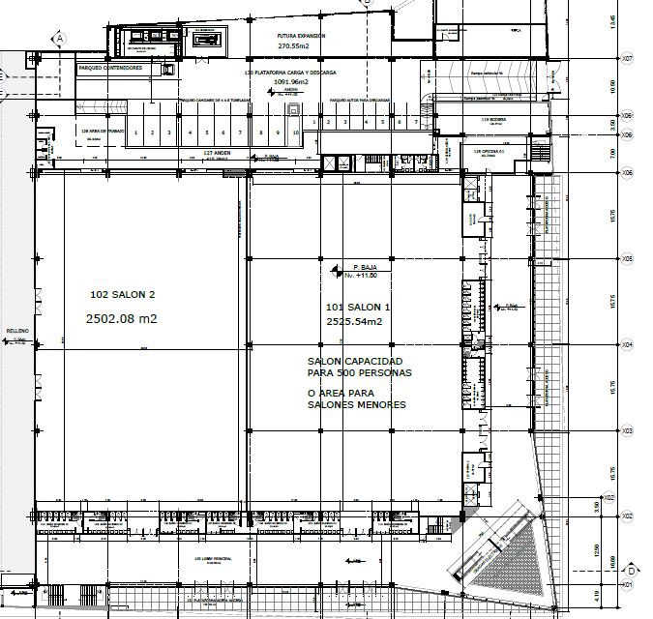

Slide 24
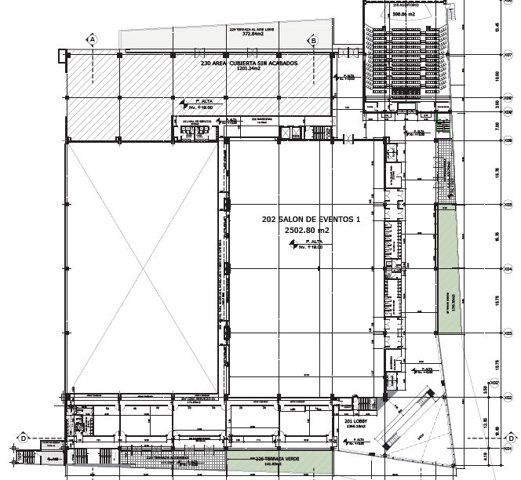

Slide 25
Obligaciones del Comodatario:
COMODATO | ESTADO | OBSERVACIÓN
Cláusula Segunda Objeto: “…El desarrollo de una construcción sustentable con certificación internacional LEED que se entregará hasta la terminación del plazo establecido en este contrato. | Consta en el presupuesto del proyecto. | Ninguna
Cláusula segunda Objeto: “…La ejecución del edificio del Centro de Convenciones que corresponde a la primera etapa estará a cargo y se realizará por parte de La “Comodataria” de acuerdo al diseño final y planos aprobados por el Municipio del Distrito Metropolitano de Quito y al cronograma valorado de obras.” | Aprobado | Aprobación de la reforma OM Nro.086 / 161

Slide 26
Cláusula segunda Objeto “…La comodataria tiene la obligación de presentar semestralmente el cronograma de actividades a ejecutar…” | Entregado | Ninguna
Cláusula Séptima Aceptación: “…La comodataria deberá presentar al Municipio los instrumentos legales suscritos referentes a: Construcción de la Obra, Administración de Fondos, Fiscalización de la Obra. | Entregado | Se adjunta como anexo 3 de este informe
Cláusula Décima Garantía: “La comodataria para dar cumplimiento con lo dispuesto por el artículo 461 del COOTAD, presenta la Garantía Bancaría Nro. GRB000116000964 | Entregado | Consta como parte de la escritura y suscripción del comodato, para garantizar las condiciones del inmueble

